Slide 1
Chimioprévention du paludisme saisonnier (CPS)
Campagne 2022
Tchad
Préparé pour la réunion de l'Alliance CPS 2023 - Conakry, Guinée

Slide 2
Informations sommaires pour 2022 et plans pour les campagnes 2023
 | 2022 | 2023
Dates de début et de fin | 17 juillet au 9 octobre | 15 juillet au 7 octobre
Nombre de cycles | Quatre cycles | Quatre cycles Cinq pour MSF-F
Nombre de districts ciblés | 68 Districts sanitaires | 68 Districts sanitaires
Nombre d'enfants couverts | 2 522 884 | -2 613 708
Tranches d'âge couvertes | 3 à 59 mois | 3 à 59 mois
Couverture (% d'enfants ciblés recevant tous les cycles) | 95% | -95%
Des plans pour la numérisation des campagnes ? | Couverture en 2022 de14 DS | AD
Des tests de résistance aux médicaments ou des études d'efficacité ont-ils été réalisés ? (O/N) | NON

Slide 3
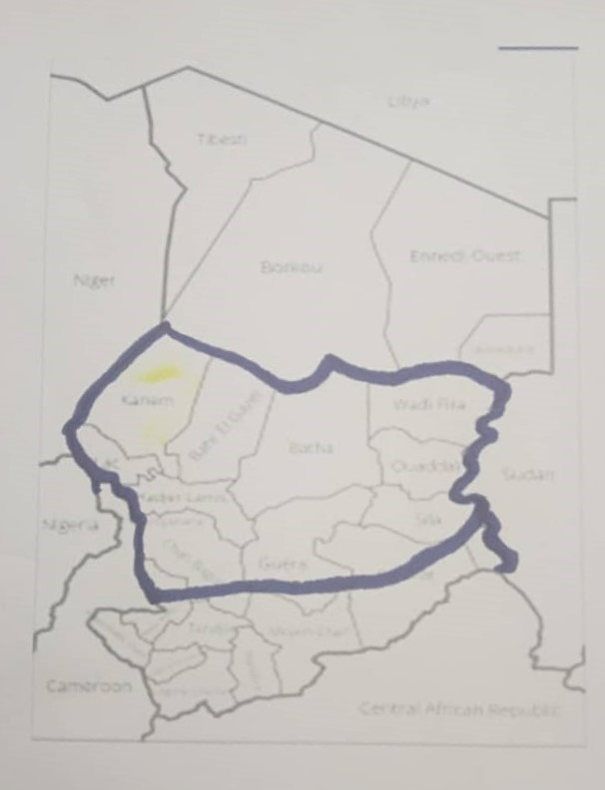
Carte du pays montrant les districts de mise en œuvre de la CPS
Carte 2022 (couverte)
Carte 2023 (cibles)
;
La délimitation dépendra de la positionnement des partenaires sur les nouvelles zones éligibles

Slide 4
Cibler les populations difficiles à atteindre

Slide 5
Principaux enseignements tirés / innovation en 2022 : atteindre les populations difficiles à atteindre
-Identifier dans ces populations des jeunes et les former avec des consignes bien precis (date de distribution par cycle)
-Former les agents sedentaires ou les nomades sedentarisés tout le long de couloir de transhumance et ils ont intervenir quand les nomades arrivent

Slide 6
Principaux enseignements tirés / innovation en 2022 : atteindre les populations difficiles à atteindre
Atteindre les nomades n’est pas facile a cause de:
-Conflits eleveurs agriculteurs
-les innondations
-la mobilité
Pour le moment, aucune innovation n’est mise en place pour assurer une couverture complète des enfants nomades.
Toutefois, une étude sera menée pour trouver une stratégie de distribution de médicaments qui pourrait rehausser la couverture de ces populations en CPS.

Slide 7
Principaux enseignements tirés / innovation en 2022 : atteindre les populations difficiles à atteindre
Deplacement de la population nomades empechant aux enfant de recevoir tous les cycles et par campagne de distribution
Pas d’assurance pour la prise effective du second et du troisième dose de médicaments par les enfants lors des différents cycles de distribution des médicaments

Slide 8
Principaux enseignements tirés / innovation en 2022 : atteindre les populations difficiles à atteindre
Que feriez-vous différemment à l'avenir ?
Mener une étude pour trouver une stratégie de distribution de médicaments adaptable à la population nomade soumise à un perpetuel mouvement pendant la période de distribution de médicament correspondant à la période de haute transmission?
Mener une étude pour s’assurer de la prise effective des médicaments surtout la seconde et la troisième dose de médicaments par les enfants

Slide 9
Merci.

